Slide 1
Pour remplacer le visuel de cette diapositive :
Copier la ligne dessus l’image
Cliquer sur l’image
Supprimer le visuel
Faites glisser la nouvelle image dans l’espace prévu à cet effet
Coller la ligne
KORSZERŰ MŰSZAKI NYILVÁNTARTÁSOK A TÁVHŐSZEKTOR SZÁMRA
Cservenák Róbert GIS menedzser
robert.cservenak@arkance-systems.com

Slide 2
HOL IS TART A MŰSZAKI NYÍLVÁNTARTÁS?
01

Slide 3
Eltelt közel 40 év az első CAD rendszerek megjelenése óta és mintha mi sem történt volna
TECHNOLÓGIA
Komplex CAD tervező rendszerek
GIS alapú nyilvántartási rendszerek
Nyílt forráskódú technológiák széleskörű elterjedése (OpenSource)
MOBIL technológiák
BIM
TERVEZÉS, NYILVÁNTARTÁS
JAVARÉSZT RAJZ ALPÚ és NINCS MÖGÖTTE ADATBÁZIS
Cél a végtermék: papír alapú dokumentáció
A CAD csak a terv elkészítésében segít: digitális rajzlap
Vonalak, ívek, körök, blokkok (már aki), szövegek, fóliák (már aki), stb.
A CAD+GIS adta lehetőségeket nem használjuk ki.
Lényegi adat nem tudunk kinyerni a rajzból.

Slide 4
MIÉRT NEM VÁLTUNK? MITŐL FÉLÜNK? MEDDIG TARTHATÓ EZ A HELYZET?
02

Slide 5
Mit gondolok én sok-sok éves térinformatikai tapasztalattal a hátam mögött.
TAPASZTALAT
A legtöbbször megelégszünk azzal, hogy eleget tegyünk a kötelezettségnek
E-közmű
MEKH adatszolgáltatás
Ügyfél kiszolgálás
Stb.
Gátat szab a megszokott munkarend, napi rutin
Félünk az ismeretlentől
Ahol el is kezdjük valahogy mégis a kezdeti fellángolást követően visszaesik a lendület
Valahogy az látszik, hogy nem tudjuk felmérni azt, hogy ha energiát fektetünk valami az később megtérül és könnyebbé teszi az életünket, mindennapi munkánkat.
SZOFTVER MEGOLDÁS OLDAL
Sok, különböző nyilvántartást használunk
Nem akarunk redundáns, duplikált nyilvántartásokat vezetni
Nem találjuk megfelelően korszerűnek a piac kínálta megoldásokat
Drága bevezetési és üzemeltetési költség
Nem tudjuk minden környezetben, időpontban használni a rendszert
Informatikai biztonság
VPN kötöttség
Nincs mobil felület
Nincsenek eszközök
Stb.

Slide 6
MIT JAVASLUNK? MIT KÍNÁUNK?
03

Slide 7
WEB felhasználók
MŰSZAKI
NYÍLVÁNTARTÁS
Közmű tervezés
Közmű nyílvántartás
Szerkesztő munkahely
MOBIL felhasználók
Adatszolgáltatások

Slide 8
Mi az a twiGIS?
04

Slide 9
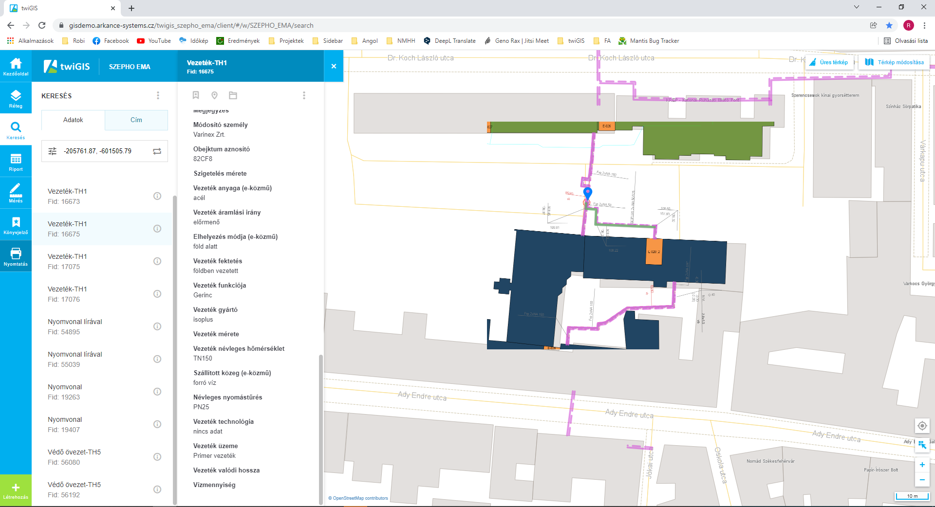
Területek
Közmű-nyilvántartás
Városüzemeltetés
Önkormányzati térinformatika
Intuitív, web, mobil
AutoCAD Map, QGIS háttér
Központi adatbázis
Magyar felhasználói felület

Slide 10
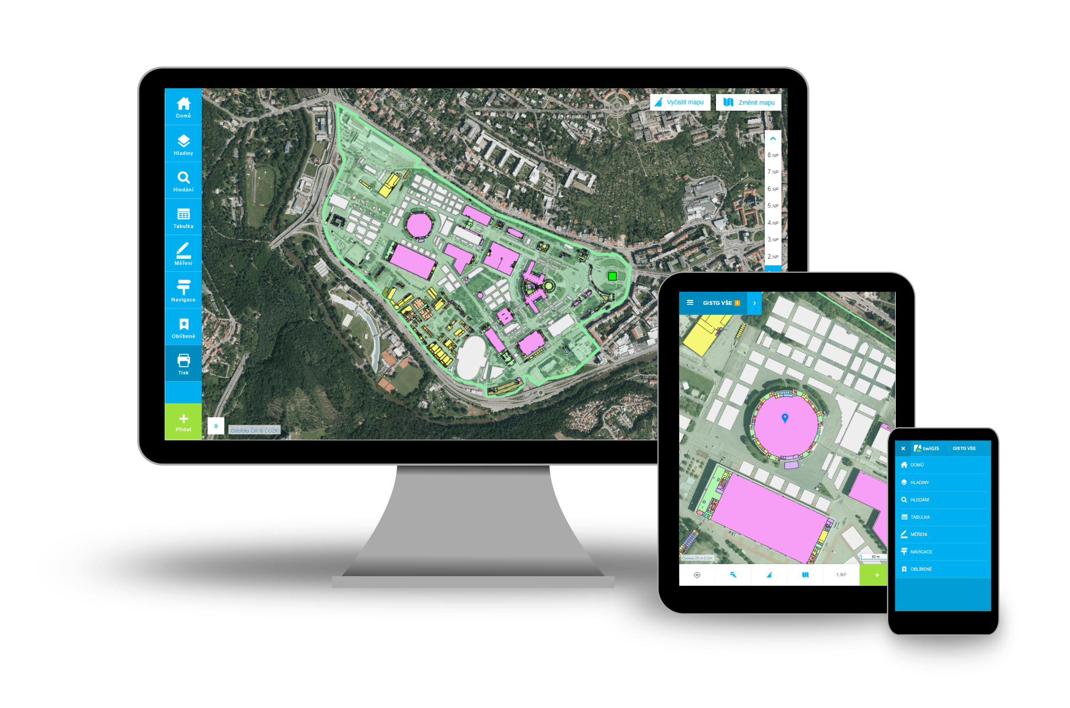
Miért?
Lassú ➔ Gyors
Szakembereknek➔ Mindenkinek
Komplex, bonyolúlt ➔ Könnyű
Statikus WEB ➔ Reponzív
Kapcsolat: Vállalatirányítási, felülgyeleti renszerekkel

Slide 11
KORLÁTLAN HATÁROK
Külső források WMS/WMTS/MAPAGENT
twiGIS kliens
internet/böngésző
szerver
twiGIS web szervízek
API
ADATOK
RASZTER
MÉDIA
raszter szerver WMS/WMTS/MAPAGENT
twiGIS ManagerService automatizálás
Adminisztráció
TCO
JOBs
NOTIFY
…
twiGIS
beállítások
Cache-ek
Adatok 1
Adatok 2
fájlok
Raszterek

Slide 12
twiGIS bemutó videók
05

Slide 13
Videó prezentáció
Videó1 (WEB): https://autode.sk/3uFnK0t
Videó2 (MOBIL): folyamatban

Slide 14
Arkance Systems GIS ágazat szakértői csapata
Szász Emese
GIS rendszermérnök
+36 30 639 1698 | +36 1 273 3426 emese.szasz@arkance-systems.com

Slide 15
Köszönöm a figyelmüket!
Cservenák Róbert
Telefon: 20/583-7292
E-mail: robert.cservenak@arkance-systems.com

